Slide 1

font-size
Hace referencia al tamaño de la tipografía, y aquí nos encontramos con un punto importante qué nos
servirá incluso para otras propiedades como width, height o cualquier propiedad que involucre medidas.
Medidas de longitud Absolutas son aquellas que no cambia según el contexto o entorno, o dispositivo a
través del cual las veo
#cm #mm #in
#entre otras

Slide 2
font-size
Medidas de longitud Relativas son aquellas que sí cambian a través del entorno o dispositivo a través
del cual veo los elementos con estas medidas. En el caso de la tipografía:
#px
Equivale o tiene relación con el tamaño de pantalla
#%
Es un referencia a la medida base , es decir 100% es equivalente a la medida base actual, por caso el
50% será la mitad de la base actual.
#em
1em == medida base actual, por lo tanto 2em será el doble de la medida base actual.
#entre otras

Slide 3
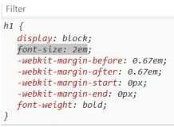

font-size
Para explicarlo mejor, 16px , es la medida base, si es que yo no he modiﬁcado nada aún. Lo cual
signiﬁca en la captura debajo, que el h1 es el doble de 16px, es decir que el h1 mide originalmente 32px.
La gracia de modiﬁcar la base, es que después la adaptabilidad es sencilla (el ejemplo debajo no es correcto en cuanto a sintaxis es meramente literal), más adelante en este mismo curso veremos cómo trabajar para diferentes tamaños de dispositivos.

Slide 4
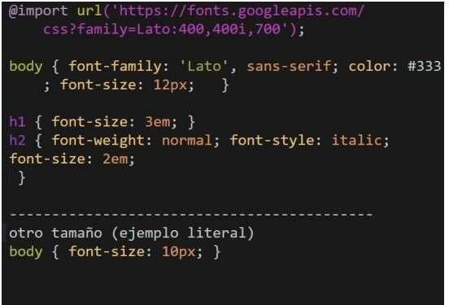
font-size
El ejemplo literal será el
siguiente,

